Slide 1
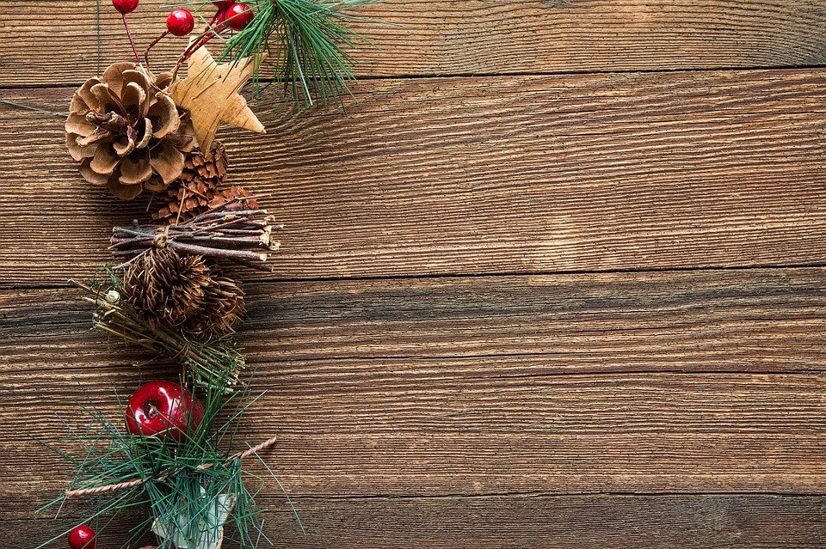
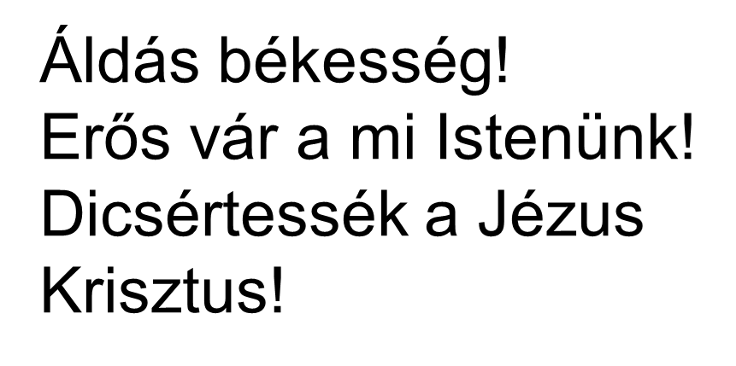
A mai óra témája:
„Az Ige testté lett”
Karácsony

Slide 2
Kezdjük az órát imádsággal!
„Jó Atyánk, Istenünk, Te taníts bennünket!
Jézus Krisztus útján vezesd a lelkünket!
Szentlelked ereje növelje hitünket!
Ámen”

Slide 3
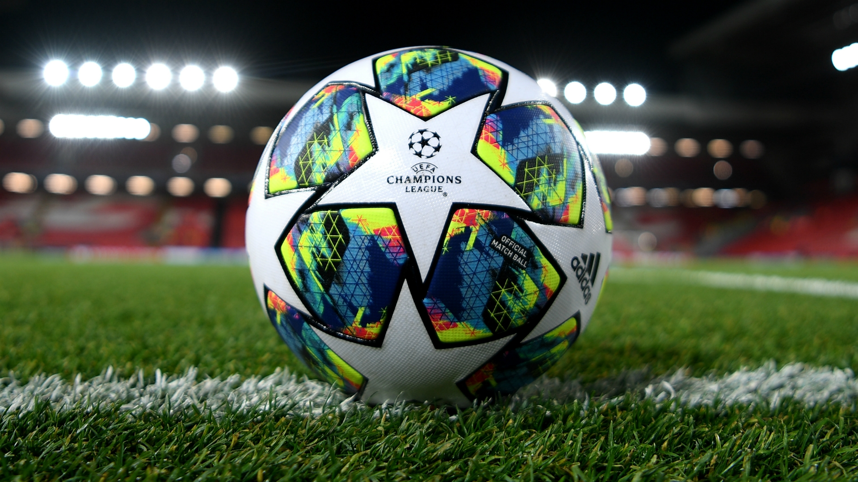
Isten éltessen és áldjon meg, Levente!
Det här fotot av Okänd författare licensieras enligt CC BY-NC-ND

Slide 4

Isten éltessen és áldjon, Feri!
Det här fotot av Okänd författare licensieras enligt CC BY-ND

Slide 5
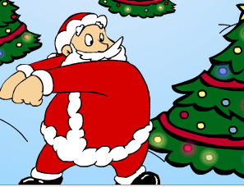
Isten éltessen és áldjon meg, Ákos!!

Slide 6
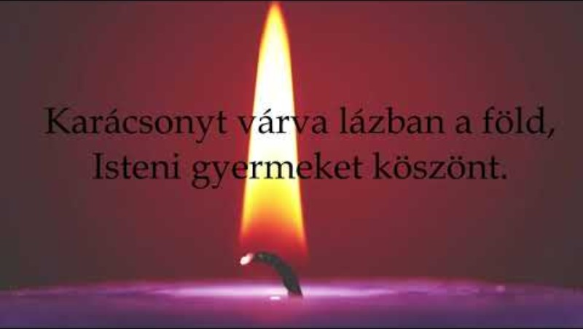

Slide 7
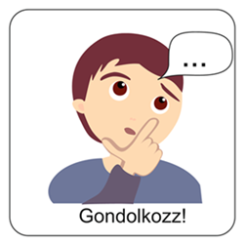

Teljesítetted-e az adventi listádat?
A családban ti hogyan ünneplitek a karácsonyt?
Mit szeretsz benne a leginkább és mit kevésbé?

Slide 8


A testté lett Ige
Jézus születése
Lukács evangéliuma
Történt pedig azokban a napokban, hogy Augustus császár rendeletet adott ki, hogy az egész lakott földön összeírást tartsanak. Ez az első összeírás akkor történt, amikor Szíriában Cirenius volt a helytartó. Mindenki elment azért az összeírásra, ki-ki a maga városába.
Felment József is Galileából, Názáret városából Júdeába, Dávid városába, amelyet Betlehemnek neveznek, mivelhogy a Dávid házából és nemzetségéből származott, hogy bejegyezzék jegyesével, Máriával, aki várandós volt.
Történt pedig, hogy ottlétük alatt beteltek szülésének napjai, megszülte elsőszülött fiát, és bepólyálva a jászolba fektette, mert nem volt számukra hely a vendégfogadó háznál.
Pásztorok tanyáztak azon a vidéken, akik kint a mezőn őrködtek éjszaka a nyájuk mellett. És íme, az Úr angyala megjelent nekik, és körülragyogta őket az Úr dicsősége, ők pedig nagyon megrettentek.

Slide 9
És az angyal így szólt: Ne féljetek, mert íme, nagy örömet hirdetek nektek, amely az egész nép öröme lesz, mert Dávid városában ma megszületett nektek az Üdvözítő, aki az Úr Krisztus.
Ez pedig a jel számotokra: találtok egy kisgyermeket bepólyálva feküdni a jászolban. És hirtelen mennyei seregek sokasága jelent meg az angyallal együtt, akik Istent dicsérték, és ezt mondták: Dicsőség a magasságban Istennek, és a földön békesség, és az emberekhez jóakarat!
Miután elmentek az angyalok tőlük a mennybe, a pásztorok így szóltak egymáshoz: „Menjünk el Betlehembe, és lássuk meg e dolgot, amelyet az Úr kijelentett nekünk! ,,
Elmentek hát nagy sietve, és megtalálták Máriát és Józsefet és a jászolban fekvő kisgyermeket. Amikor meglátták, elmondták a gyermek felől kapott kijelentést, és akik csak hallották, mind elcsodálkoztak azon, amit a pásztorok mondtak.
Mária pedig mindezeket a dolgokat megjegyezte és a szívében forgatta. A pásztorok pedig visszatértek, dicsőítve és dicsérve Istent mindazokért, amiket hallottak és láttak, úgy, ahogy az nekik megmondatott.

Slide 10

Kattints a gombra, hogy egy játék segítségével átismételheted a ma tanultakat!

Slide 11

ZENÉLJÜNK!

Slide 12
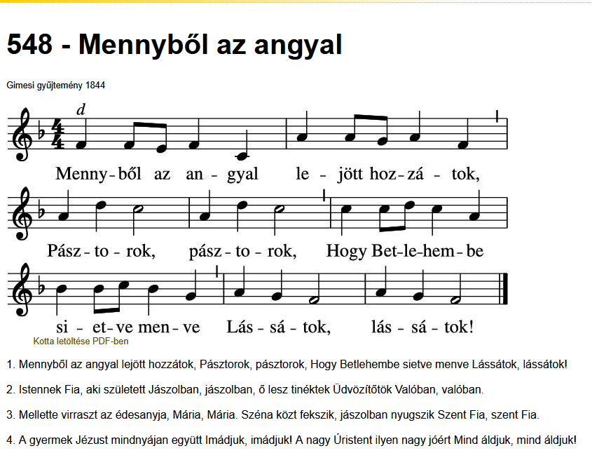

Slide 13
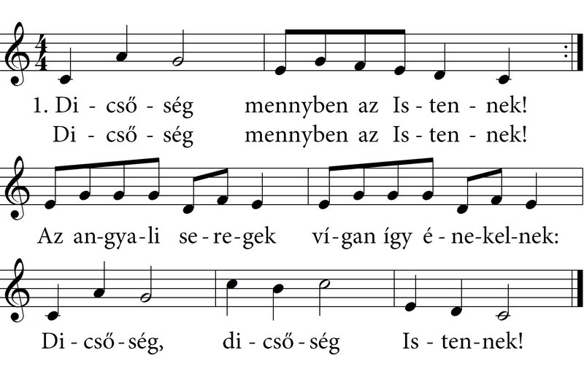
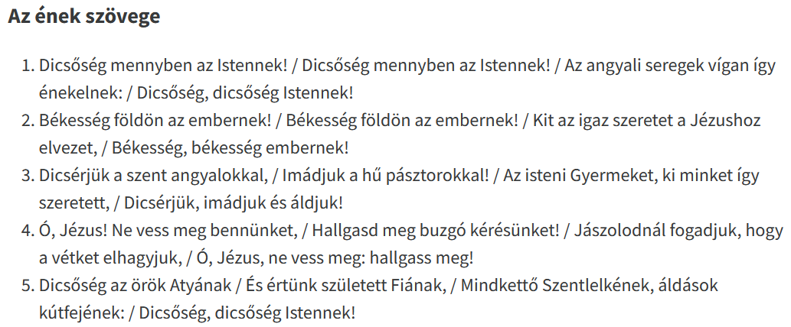

Slide 14
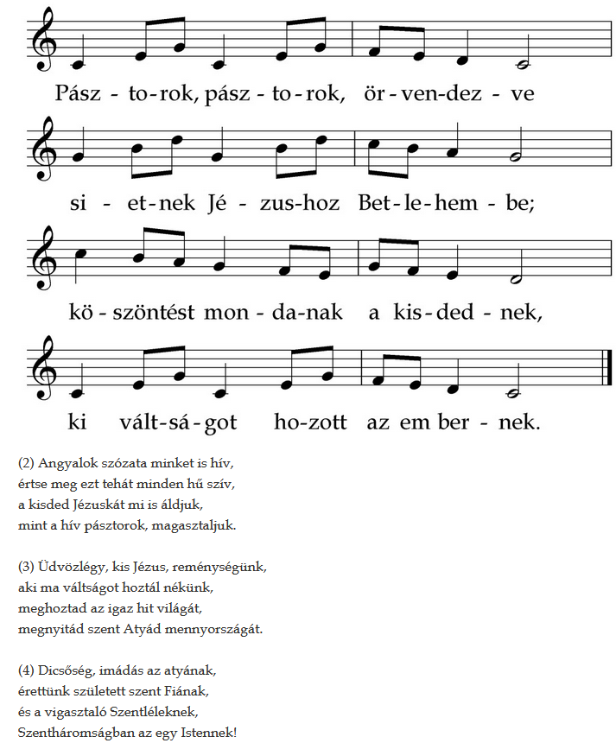

Slide 15
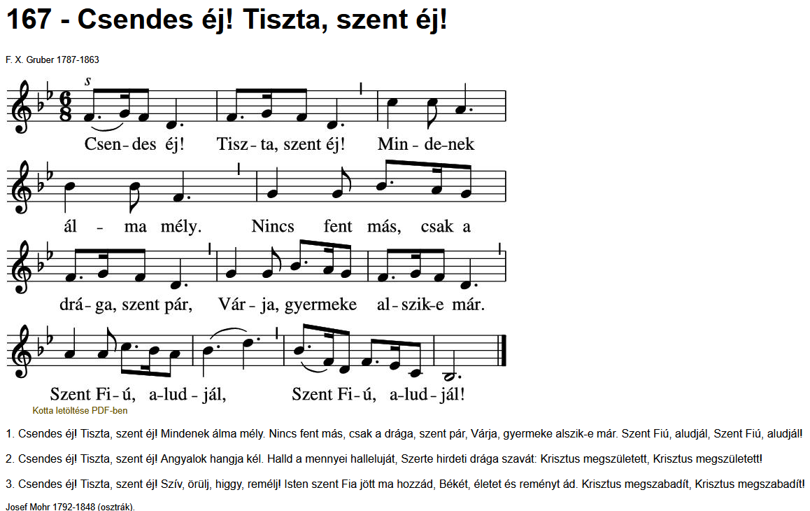

Slide 16
„Mi Atyánk, aki a mennyekben vagy.
Szenteltessék meg a te neved, jöjjön el a te országod,
legyen meg a te akaratod, amint a mennyben úgy a földön is.
Mindennapi kenyerünket add meg nekünk ma,
És bocsásd meg vétkeinket, miképpen mi is megbocsátunk
az ellenünk vétkezőknek.
És ne vigy minket kísértésbe, de szabadíts meg a gonosztól,
Mert Tiéd az ország, a hatalom, és a dicsőség mindörökké.
Ámen.”

Slide 17
„Köszönjük, Istenünk,
Hogy itt voltál velünk.
Kérünk Édesatyánk, vigyázz mindig reánk.
Ámen”

Slide 18
Kedves Hittanos!
Áldott ünnepet,
a szünetben pedig jó pihenést kívánok!
Isten áldjon
benneteket!
A diasorban használt képek a www.pixabay.com oldalon találhatóak és ingyenesen letölthetők.

